Slide 1
이펙티브 타입스크립트
스터디 7주차
(아이템 58~59)

Slide 2
💡아이템 58
모던 자바스크립트로 작성하기

Slide 3
아이템 58. 모던 자바스크립트로 작성하기
자바스크립트에서 타입스크립트로 마이그레이션
🧐
어떻게 하쥐?

Slide 4
아이템 58. 모던 자바스크립트로 작성하기
타입스크립트는 자바스크립트의 상위집합이다.
코드를 자바스크립트의 최신버전으로 전환하는 작업은 곧 타입스크립트의 기능을 익히는것.
아이템58에서 타입스트립트 도입에 중요한 모던자바스크립트(ES6)의 기능에 대해 알아보자
🏃🏻‍♀️🏃

Slide 5
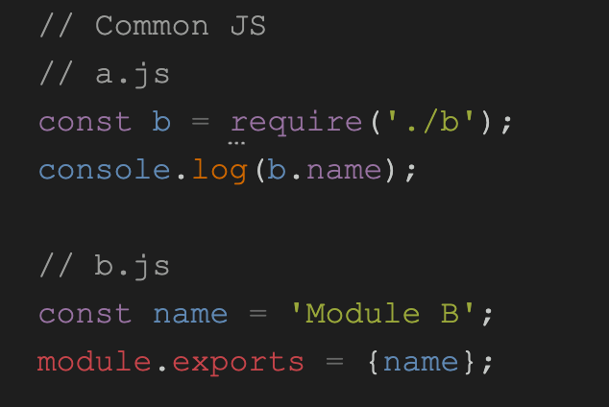
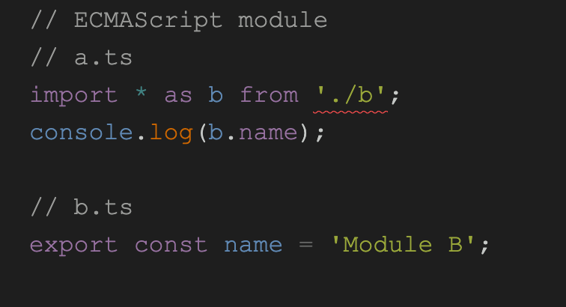
아이템 58. 모던 자바스크립트로 작성하기
ECMAScript 모듈 사용하기
: 임포트(import)와 익스포트(export)를 이용
=> ES모듈 시스템 사용 시 모듈단위 전환에 유리하므로 점진적 마이그레이션이 원활

Slide 6
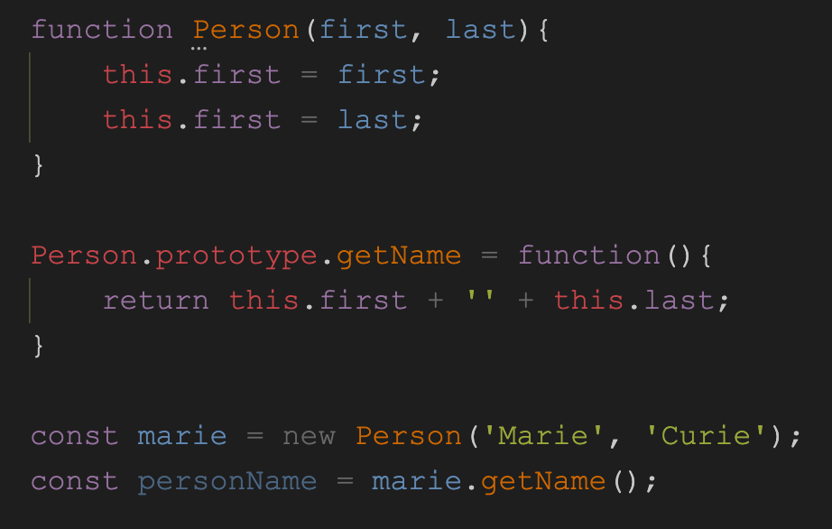
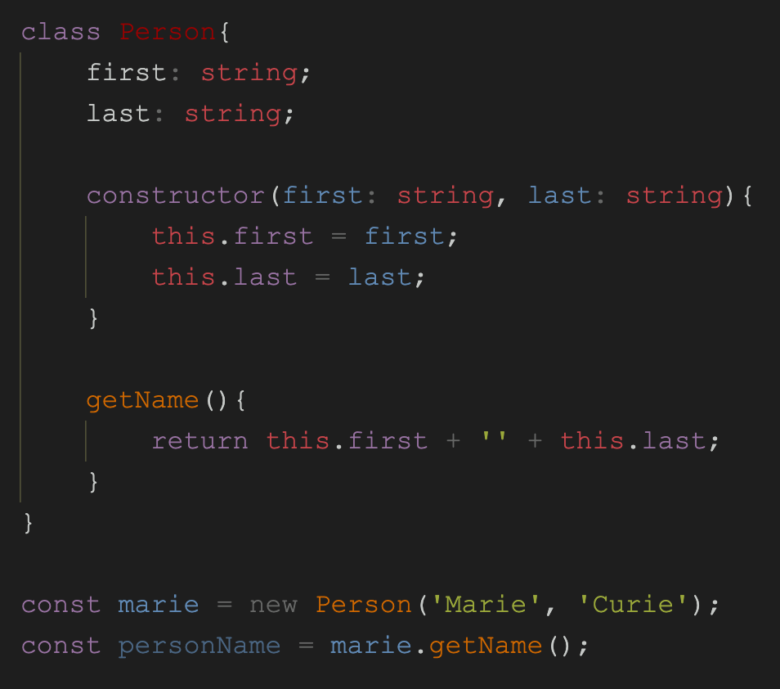
아이템 58. 모던 자바스크립트로 작성하기
2. 프로토타입 대신 클래스 사용하기
: class 키워드를 사용하는 클래스 기반 모델
=> 문법이 간결하고 직관적이다.

Slide 7
아이템 58. 모던 자바스크립트로 작성하기
3. var 대신 let/const 사용하기
: *var 스코프 문제를 피하기 위해 let / const를 사용하자
(*var 스코프 문제 : 호이스팅, 반복문 변수, 상수정의 등)
=> 타입스크립트가 오류를 표시하는 부분은 스코프 문제가 有

Slide 8
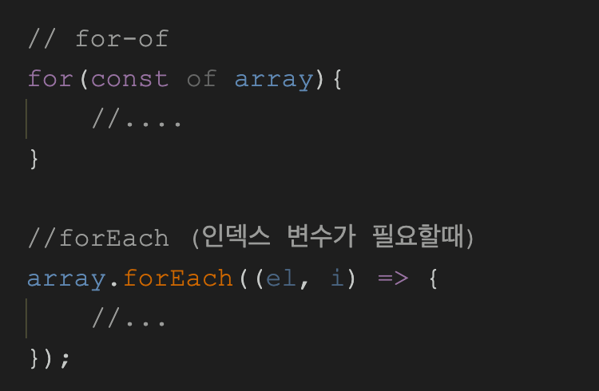
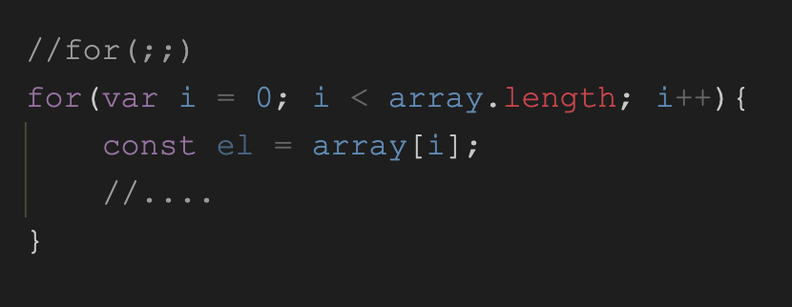
아이템 58. 모던 자바스크립트로 작성하기
4. for(;;)대신 for-of 또는 배열 메서드 사용하기
: 자바스크립트의 for-of 루프
=> 코드가 짧고 인덱스 변수를 사용하지 않으므로 실수↓

Slide 9
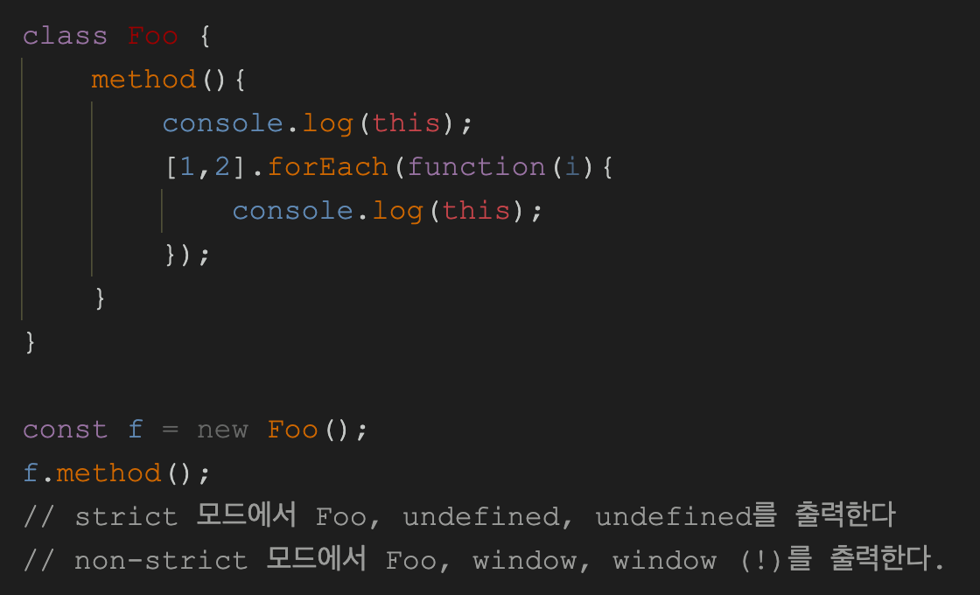
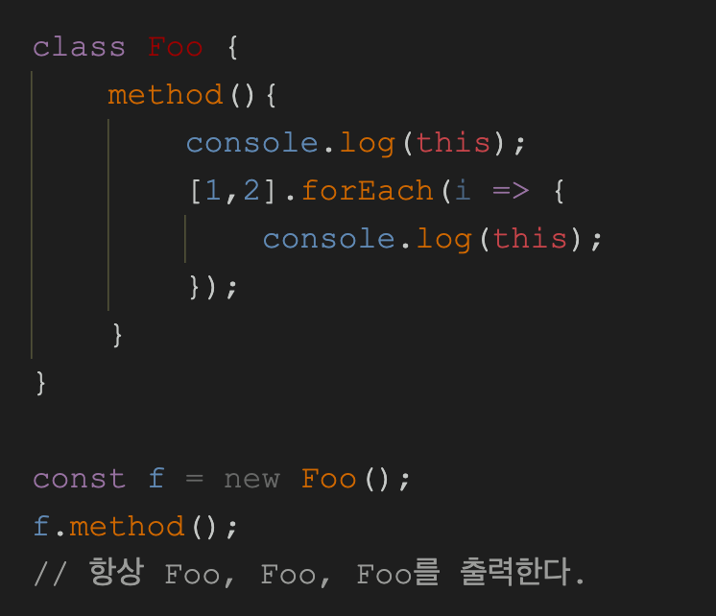
아이템 58. 모던 자바스크립트로 작성하기
5. 함수 표현식 보다 화살표 함수 사용하자
: this의 스코프 유지와 콜백함수의 직관성을 높일 수 있다.
(+ 컴파일러 옵션 noImplicitThis(또는 strict) 설정 시 this에 관한 오류 표시 가능)

Slide 10
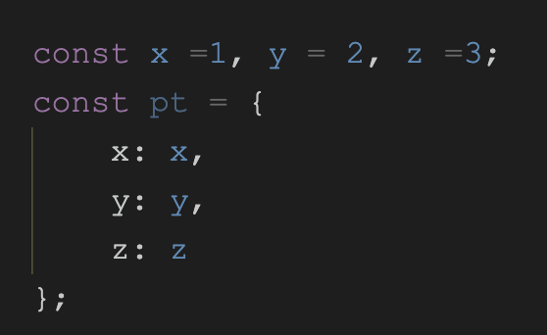
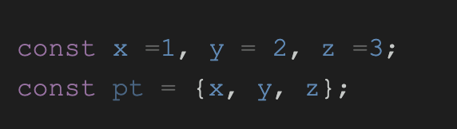
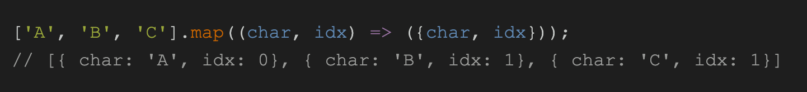
아이템 58. 모던 자바스크립트로 작성하기
6. 단축 객체 표현과 구조 분해 할당 사용하기
단축 객체 표현

Slide 11
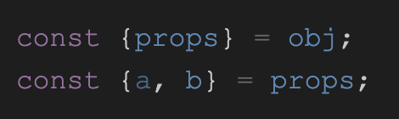
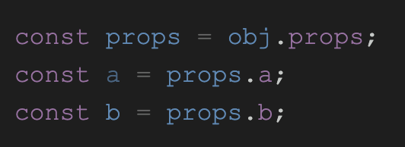

아이템 58. 모던 자바스크립트로 작성하기
6. 단축 객체 표현과 구조 분해 할당 사용하기
2) 구조 분해 할당
(+ 기본값 지정, 배열, 함수 매개변수에도 사용 가능)

Slide 12
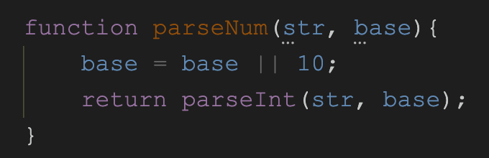
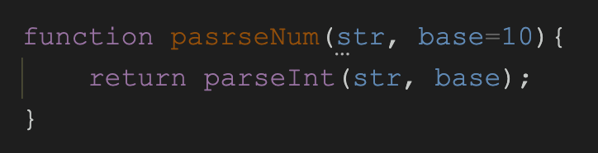
아이템 58. 모던 자바스크립트로 작성하기
7. 함수 매개변수 기본값 사용하기
: 모던자바스크립트에서는 매개변수에 기본값 직접 지정 가능
=> 기본값을 기반으로 타입 추론이 가능, 매개변수에 타입구문을 쓰지 않아도 됨.

Slide 13
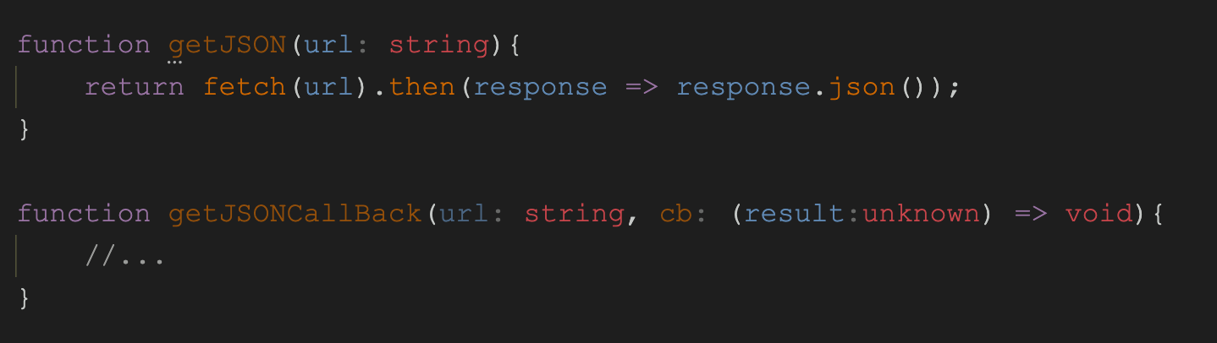
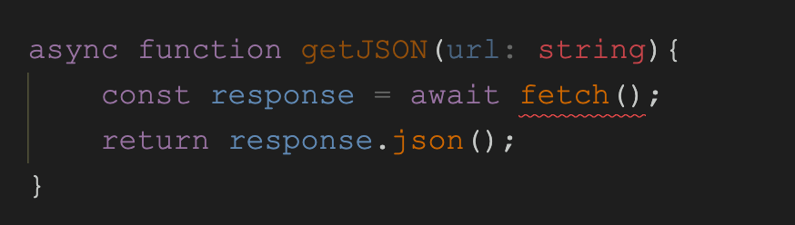
아이템 58. 모던 자바스크립트로 작성하기
8. 저수준 프로미스나 콜백 대신 async / await 사용하기
: 코드가 간결해지고 비동기 코드에 타입 정보가 전달되어 타입 추론 가능

Slide 14
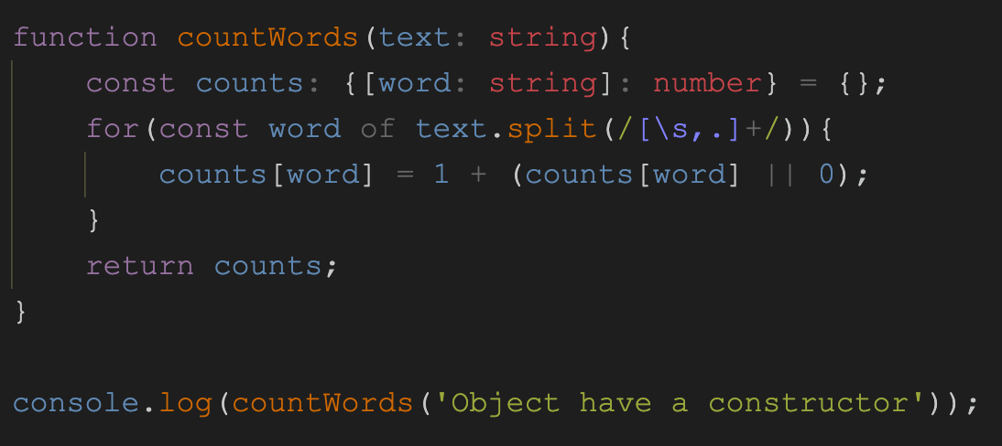
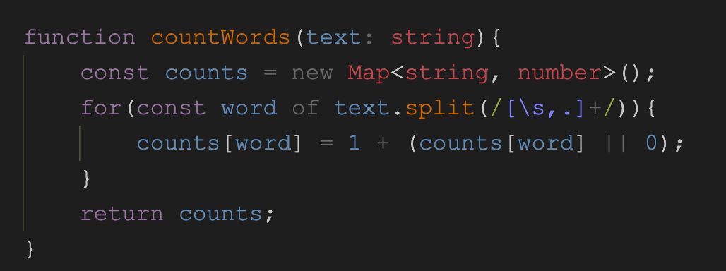
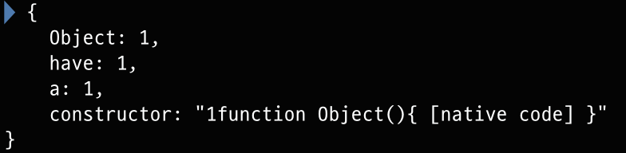
아이템 58. 모던 자바스크립트로 작성하기
9. 연관 배열에 객체 대신 Map과 Set 사용하기
: 인덱스 시그니쳐 사용시의 문제를 방지하기 위해 map과 set을 사용하자

Slide 15
아이템 58. 모던 자바스크립트로 작성하기
10. 타입스크립트에 use strict 넣지 않기
: 타입스크립트는 안정성 검사(sanity check)가 있으므로 엄격모드(use strict)는 무의미 함.

Slide 16
아이템 58. 모던 자바스크립트로 작성하기
🔎 핵심 정리
타입스크립트 개발환경은 모던 자바스크립트도 실행할 수 있음
모던 자바스크립트의 최신 기능을 적극적으로 사용하자~!
컴파일러와 언어 서비스를 통해 클래스, 구조 분해, async/await 같은 기능을 쉽게 배울 수 있다!
‘use strict’는 컴파일러에서 사용되므로 코드에서 제거하자
TC39의 깃헙 저장소에서 최신 기능을 확인할 수 있다

Slide 17
💡아이템 59
타입스크립트 도입 전에 @ts-check와 JSDoc으로 시험해 보기

Slide 18
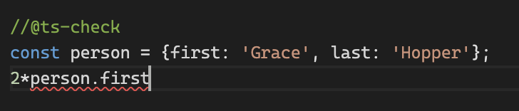
아이템 59. 타입스크립트 도입 전에 @ts-check와 JSDoc으로 시험해 보기
타입스크립트 전환 전에 @ts-check 지시자를 시용하면 타입체커가 파일을 분석하고 발견된 오류를 보고한다.
하지만, 매우 느슨한 수준으로 타입체크를 수행함에 주의하자

Slide 19
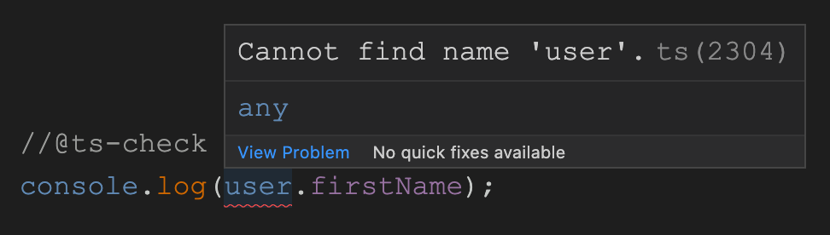
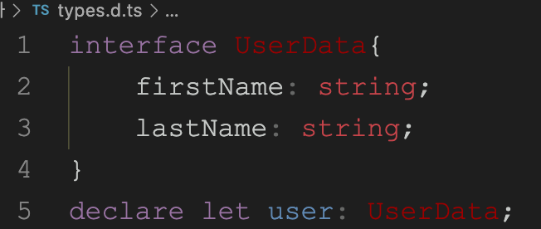
아이템 59. 타입스크립트 도입 전에 @ts-check와 JSDoc으로 시험해 보기
선언되지 않은 전역변수
=> 어딘가에 숨어있는 변수는 제대로 인식할 수 있게 별도의 타입선언 파일을 만들어야 한다.

Slide 20
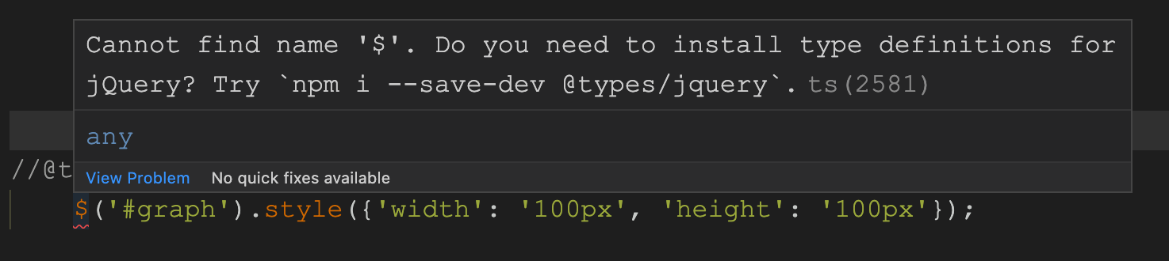
아이템 59. 타입스크립트 도입 전에 @ts-check와 JSDoc으로 시험해 보기
2. 알 수 없는 라이브러리
=> 서드파티 라이브러리 사용 시 타입 정보를 알아야 한다.

Slide 21
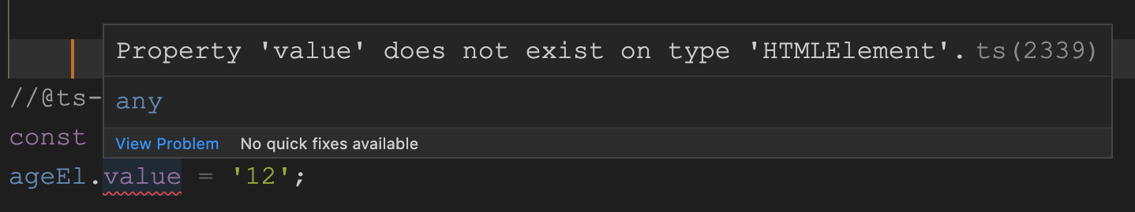
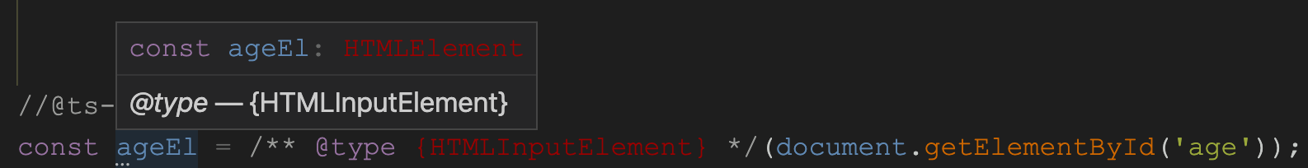
아이템 59. 타입스크립트 도입 전에 @ts-check와 JSDoc으로 시험해 보기
3. DOM문제

Slide 22
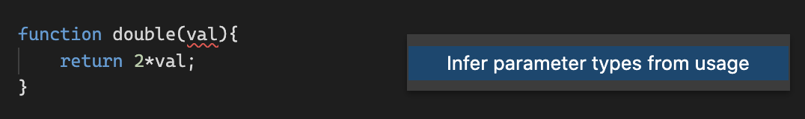
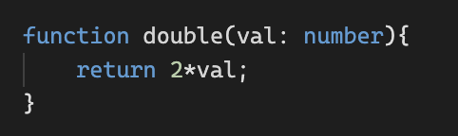
아이템 59. 타입스크립트 도입 전에 @ts-check와 JSDoc으로 시험해 보기
4. 부정확한 JSDoc
이미 JSDoc스타일의 주석을 사용하고 있었다면 @ts-check 지시자 설정 시 오류발생
=> 차근차근 타입정보를 추가하자!

Slide 23
아이템 59. 타입스크립트 도입 전에 @ts-check와 JSDoc으로 시험해 보기
🔎 핵심 정리
파일 상단에 //@ts-check를 추가하면 자바스크립트에서도 타입체크를 수행할 수 있다.
전역 선언과 서드파티 라이브러리 타입 선언을 추가하는 방법을 익히자.
JSDoc을 잘 활용하면 자바스크립트 상태에서도 타입추론이 가능하다.
JSDoc 주석에 너무 공들이지 말자. 최종 목표는 .ts로 된 타입스트립트 코드다.

